Slide 1
Decostruire una storia per costruire la nostra storia
G.Barbara Demo^{[1]}, Luca Forlizzi^{[2]} e Ilaria Pagliuca^{[3]}
[1]Dipartimento di Informatica, Università di Torino, barbara@di.unito.it
[2]Dipartimento di Ingegneria e Scienze dell’Informazione e Matematica, Università dell’Aquila
[3] Laureanda in Scienze Pedagogiche , Università di Torino

Slide 2
Dalle esperienze precedenti di aggiornamento delle competenze digitali di insegnanti
Aggiornamenti fatti in poco tempo ➔ quindi attività limitate
Isolamento degli insegnanti con conseguente paura di non essere adeguati, di non farcela
Spinta da tutte le iniziative: programma il futuro, coding, fablab, robotica educativa
Se ne parla veramente molto e quasi sempre c’`e la domanda: “a scuola che fate?”

Slide 3
Esperienza condotta in una classe seconda di secondaria di I grado
Occasione: corso di aggiornamento delle competenze digitali di insegnanti tutti dello stesso circolo scolastico → alcuni addirittura attivi nelle stesse classi.
un progetto proposto ad una classe seconda di secondaria di I grado in cui insegnavano due docenti
Una docente di Tecnologia,
Una docente di Italiano che stava ideando con gli alunni una storia su carta come modo per mettere in pratica le figure retoriche di cui stava trattando in aula e che di solito si affrontano analizzando le poesie, in particolare la figura della personificazione.
OBBLIGO TROVARE COME IMPARARE AD IMPARARE !!!

Slide 4
Esperienza condotta in una classe seconda di secondaria di I grado
Esperienza da precedenti corsi di aggiornamento: si è chiesto ai partecipanti una attività da portare avanti nel corso e in parallelo nelle classi le due insegnanti hanno proposto di realizzare una versione digitale della storia sulle figure retoriche che si stava sviluppando nella loro classe
Abbiamo cosí potuto avere un utilizzo immediato delle nuove competenze realizzando → la storia “Avventura vegetariana”

Slide 5
Fasi di composizione e poi realizzazione in Scratch della storia “Avventura vegetariana”
Insegnante di Italiano
Insegnante di Tecnologie
ideazione
della storia
entrambe le insegnanti
avvio al digitale
della classe
organizzazione
realizzazione
in Scratch
controllo
distribuzione

Slide 6
Imparare ad imparare o “… far conquistare agli allievi la pratica di scoprire come risolvere un problema da soli” seguendo Dewey:
importante far vedere ai ragazzi che nell’ambiente Scratch si possono verificare sotto-sequenze di comandi nelle storie che si stanno realizzando, separandole dal resto;
I ragazzi fanno una sorta di “caccia a come si fa”:
dove parla un certo attore e quali comandi fanno parlare questo attore?
dove si realizza un cambio di sfondo e quali comandi sono stati usati per farlo?
come si fa a far entrare in scena un attore e a far sì che sia al posto che vogliamo noi?

Slide 7
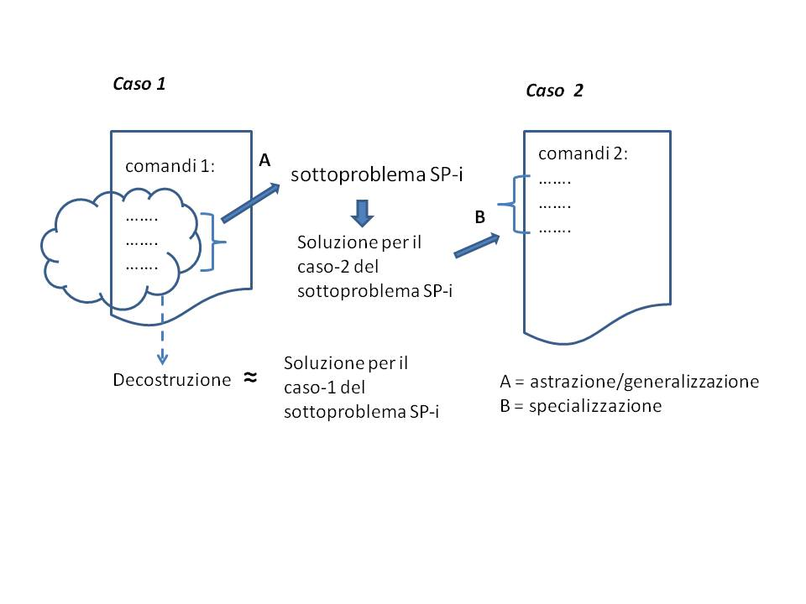
Realizzazione in Scratch
Storia 1:
Storia 2:
Soluzione per la storia-2 del
Soluzione per la storia-1 del

Slide 8
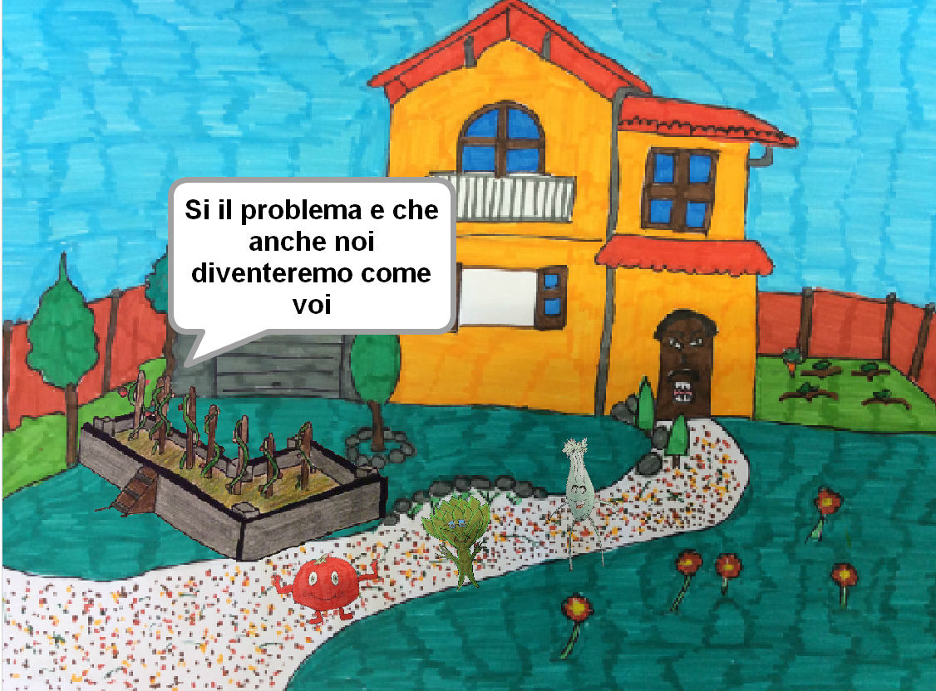
Un “fotogramma” da Avventura vegetariana

Slide 9
GRAZIE dell’attenzione
barbara@di.unito.it
luca.forlizzi@univaq.it
ilaria.pagliuca215@edu.unito.it

